Slide 1


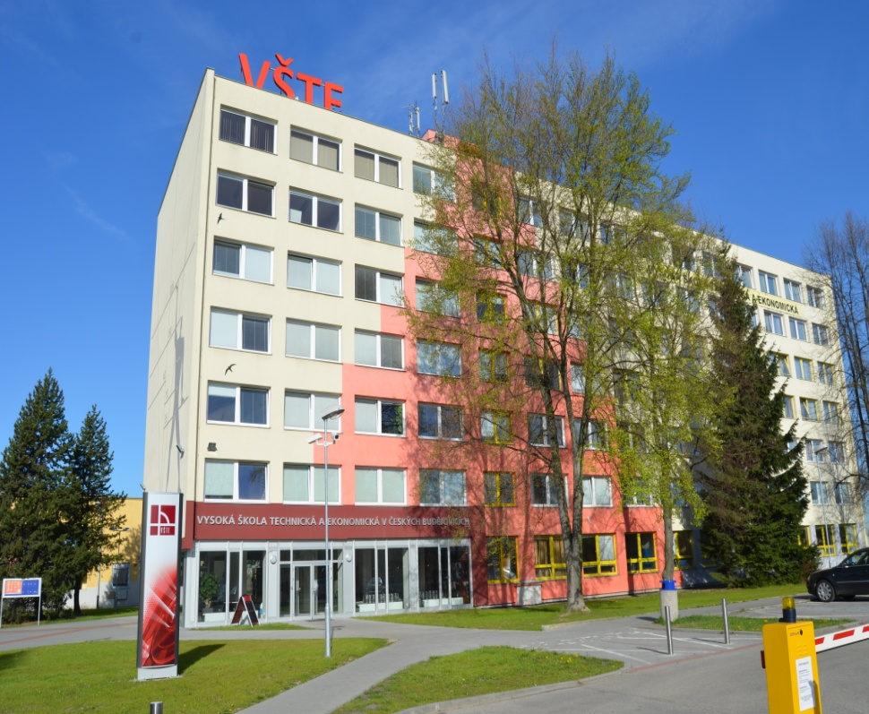

ТЕХНИЧЕСКО-ЭКОНОМИЧЕСКИЙ ИНСТИТУТ В Г. ЧЕШСКИЕ БУДЕЙОВИЦЕ
Техническо-экономический институт в г. Чешские Будейовице
ул. Окружни, д. 517/10,
370 01, г. Чешские Будейовице
Чешская Республика
© Mgr. Zdeněk Caha, PhD. a kolektiv
VŠTE v Českých Budějovicích, 2012
http://www.vstecb.cz

Slide 2
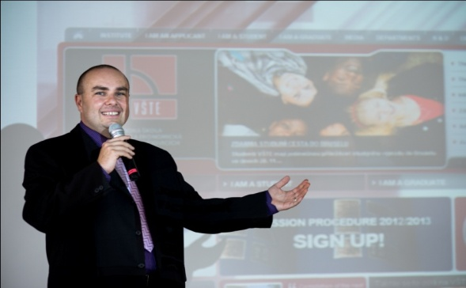
КТО МЫ …..
превосходный общественный, динамично
развивающийся институт с профессионально-
технической направленностью
мы добиваемся узкого взаимодействия
с региональными предпринимательскими субъектами
и учреждениями
мы готовим как к непосредственному включению
в профессиональную практику, так и к продолжению
обучения по программе для магистров
http://www.vstecb.cz

Slide 3
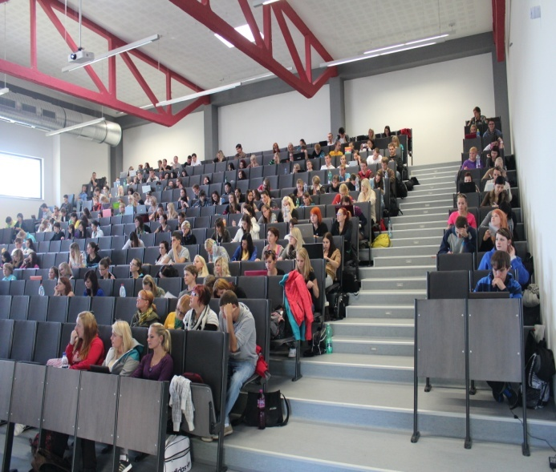
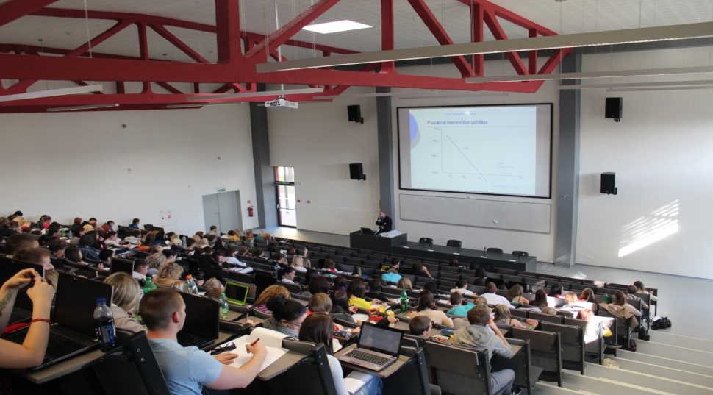
мы обеспечиваем обучение и практику для 4000
студентов очной и комбинированной форм
обучения
важным сегментом нашего обучения является
обучение на протяжении всей жизни
http://www.vstecb.cz

Slide 4
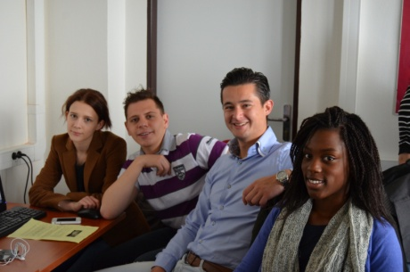

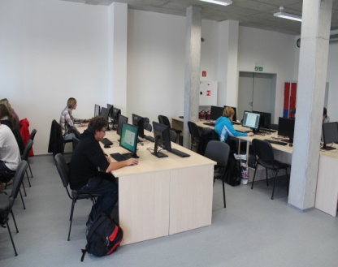
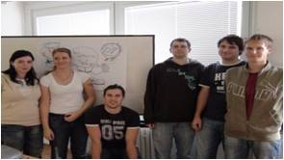
В ЧЁМ уникальность ОБУЧЕНИЯ В ТЭИ?
во взаимосвязи обучения, практики и
исследовательской, экспериментальной и
творческой деятельности
в участии специалистов-практиков в процессе
обучения
в стремлении к интернационализации обучения
во введении современных и эффективных техник,
методов, стратегий и форм обучения
-.
http://www.vstecb.cz

Slide 5
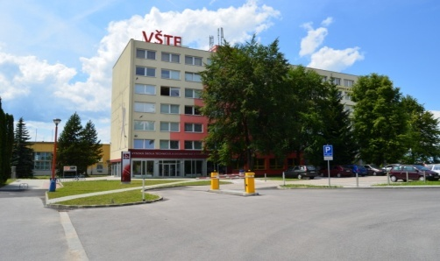
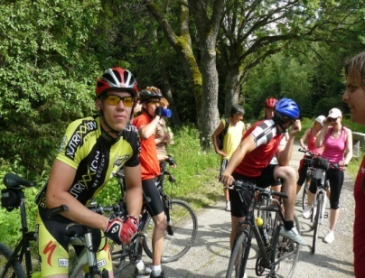
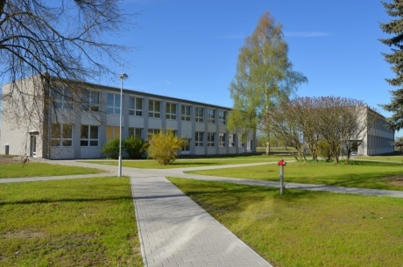
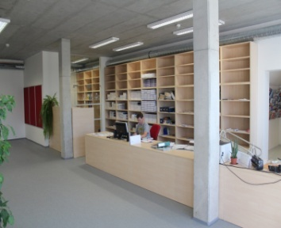
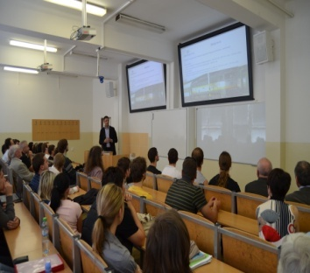
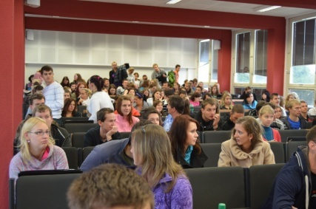
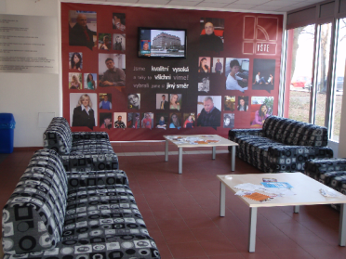
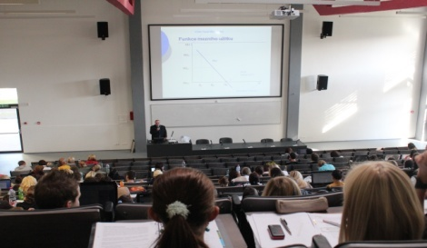
КАМПУС
кампус с современной базой
общежитие
столовая
возможности для проведения свободного
библиотека
http://www.vstecb.cz

Slide 6
УЧЕБНЫЕ ПРОГРАММЫ
Экономика и менеджмент
Строительство
Транспортные технологии и линии
Машиностроение
специальность «Экономика предприятия»
специальность «Строительный менеджмент»
специальность «Конструкция построек»
специальность«Технология транспорта и перевозок»
специальность «Машиностроение»
http://www.vstecb.cz

Slide 7
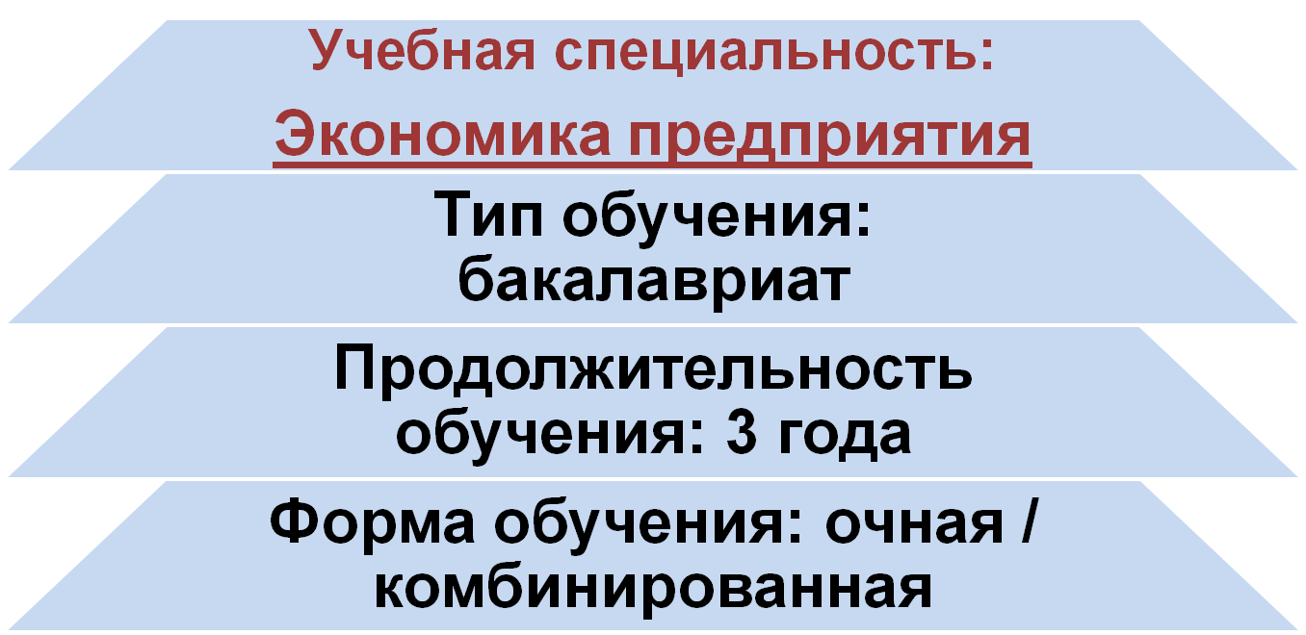
Учебная программа
ЭКОНОМИКА И МЕНЕДЖМЕНТ
http://www.vstecb.cz

Slide 8
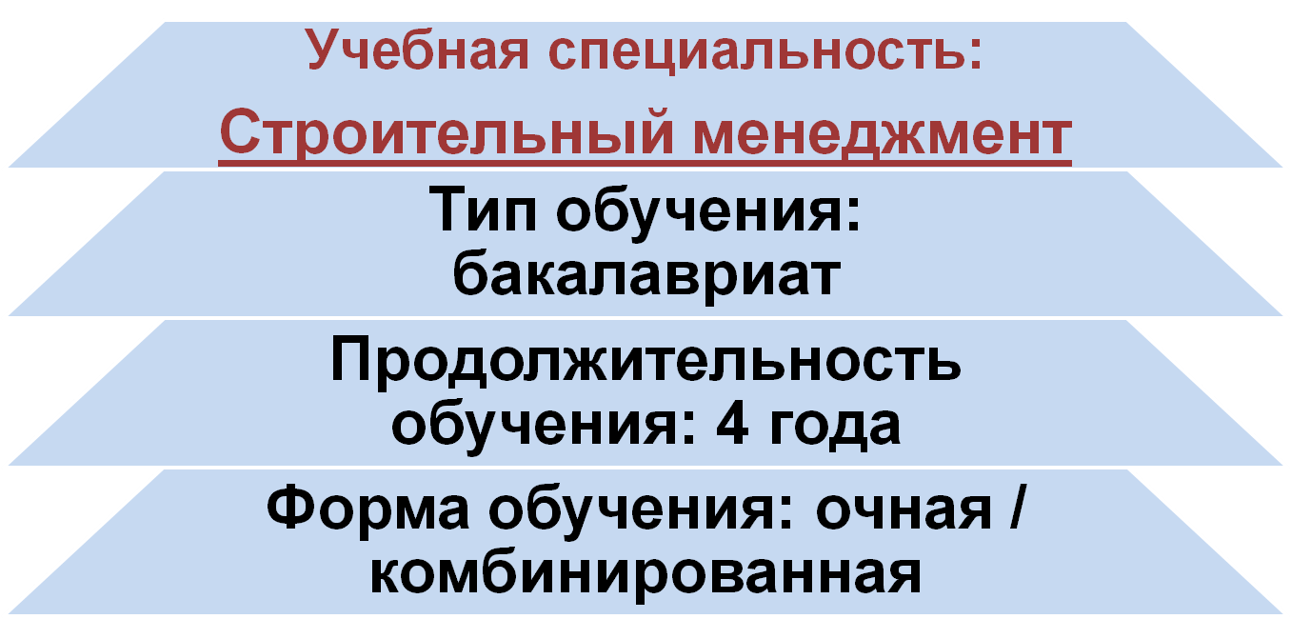
Учебная программа
СТРОИТЕЛЬСТВО
http://www.vstecb.cz

Slide 9
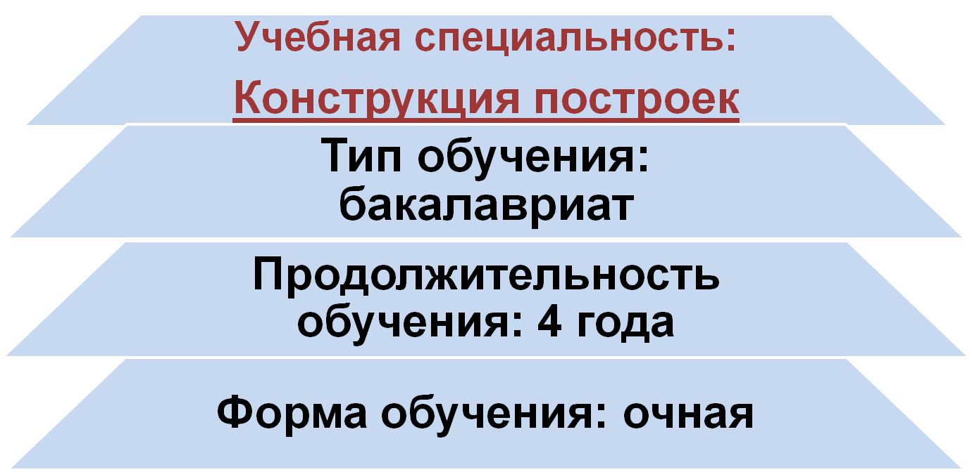
Учебная программа
СТРОИТЕЛЬСТВО
http://www.vstecb.cz

Slide 10
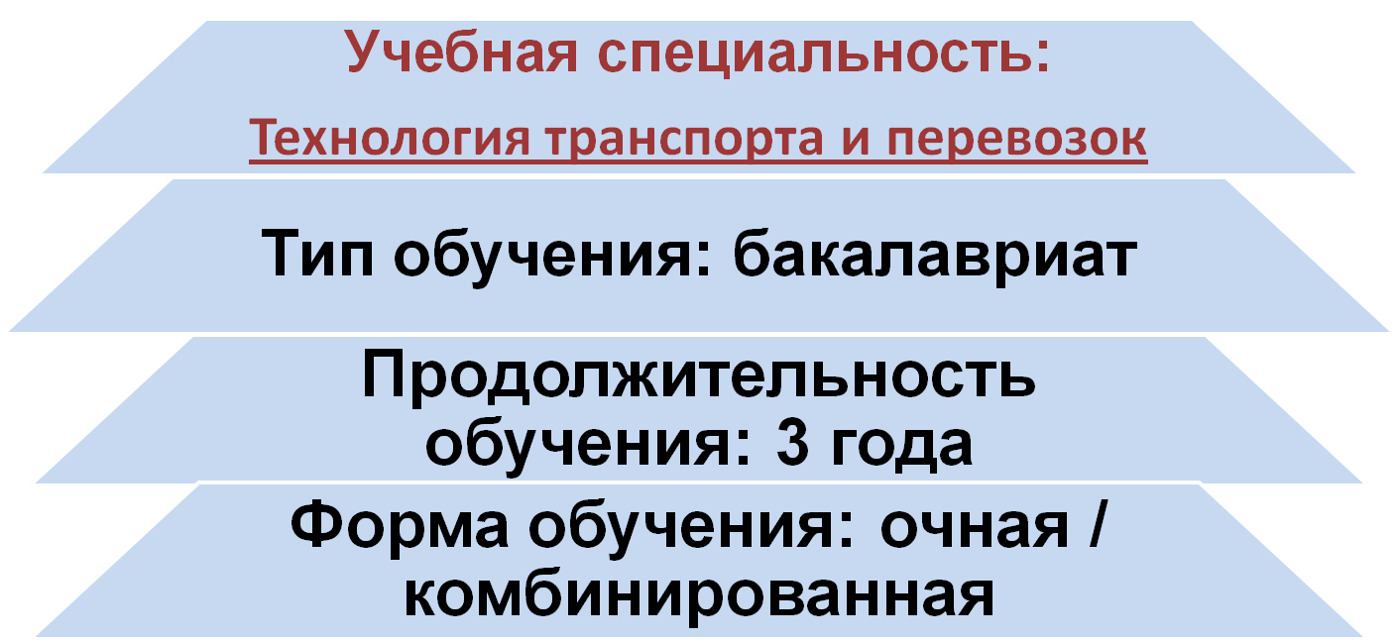
Учебная программа
ТРАНСПОРТНЫЕ ТЕХНОЛОГИИ И ЛИНИИ
http://www.vstecb.cz

Slide 11
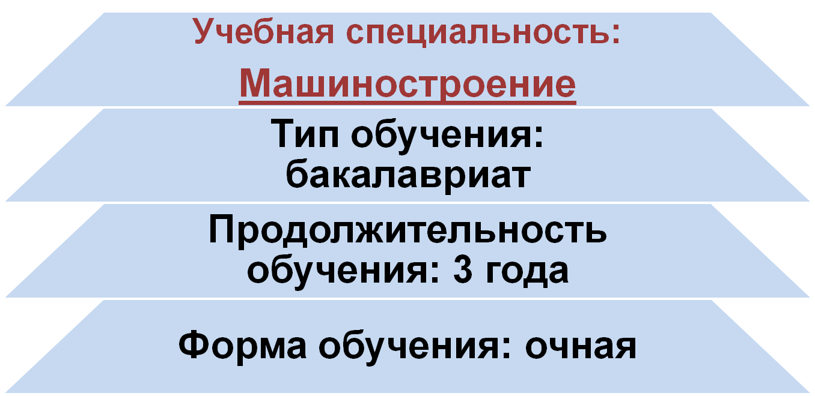
Учебная программа МАШИНОСТРОЕНИЕ
http://www.vstecb.cz

Slide 12
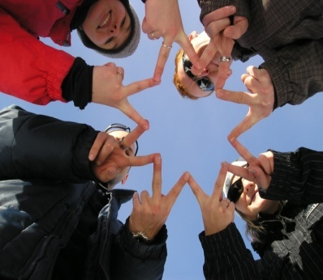
КАФЕДРЫ в ТЭИ
Кафедра экономики и менеджмента
Кафедра строительства
Кафедра транспорта и логистики
Кафедра машиностроения
Кафедра естественных наук
- Кафедра иностранных языков
http://www.vstecb.cz

Slide 13
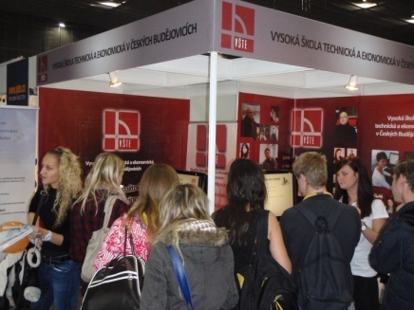
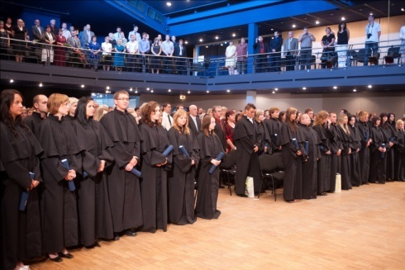
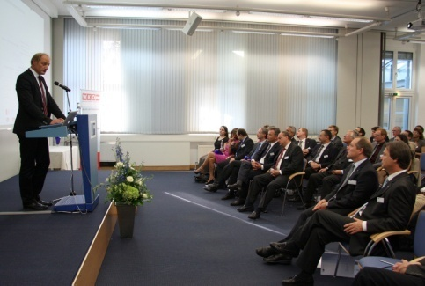
Благодарим Вас за внимание!
http://www.vstecb.cz

